Slide 1
2da Reunión OCI- OAP
SEGUIMIENTO AL PLAN ANTICORRUPCIÓN
Y DE ATENCIÓN AL CIUDADANO-
UAERMV
CUATRIMESTRE MAYO-AGOSTO 2018
SEPTIEMBRE 27 DE 2018

Slide 2
AGENDA
1. Plan de mejoramiento formulado por OAP a la Audiencia de Rendición de cuentas- RdC del 18 de mayo de 2018
2. Plan Anticorrupción y de Atención al Ciudadano- PAAC
Plan Anticorrupción y Atención al Ciudadano – resultados del seguimiento OCI al 31 de agosto de 2018.
Observaciones y recomendaciones.
Circular 004 de 2018- recomendaciones para formulación del PAAC 2019
3. Riesgos de Corrupción
Mapa de riesgos de corrupción, resultados del seguimiento OCI al 31 de agosto de 2018
Observaciones y recomendaciones.
4. Varios

Slide 3
1. PLAN DE MEJORAMIENTO A LA AUDIENCIA DE RENDICIÓN DE CUENTAS - RdC
OCI recibió mediante radicado 20181500046423 de fecha 16/08/2018 el plan de mejoramiento formulado por OAP, el cual contiene 3 acciones de mejora a implementar, plan que debe ser ajustado en los siguientes aspectos:
Acciones de mejora propuestas que no contienen la descripción de la situación evidenciada.
Se registran varios responsables de implementar las acciones los cuales deben estar informados
Se propone mesa de trabajo conjunta, en forma previa, para ajustar el plan y remitirlo a OCI para aprobación y publicación.
Observaciones generales:
OCI precisó que este plan de mejoramiento se debe adecuar al formato establecido por la entidad; es decir, se debe diligenciar completamente para su respectiva aprobación y seguimiento.

Slide 4
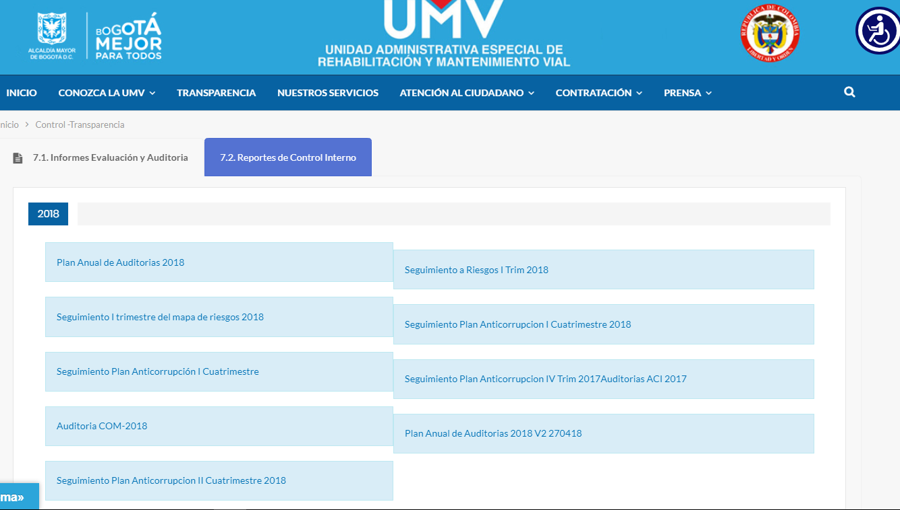
2. Plan Anticorrupción y de Atención al Ciudadano- PAAC
Resultados del seguimiento OCI al 31 de agosto de 2018

Slide 5
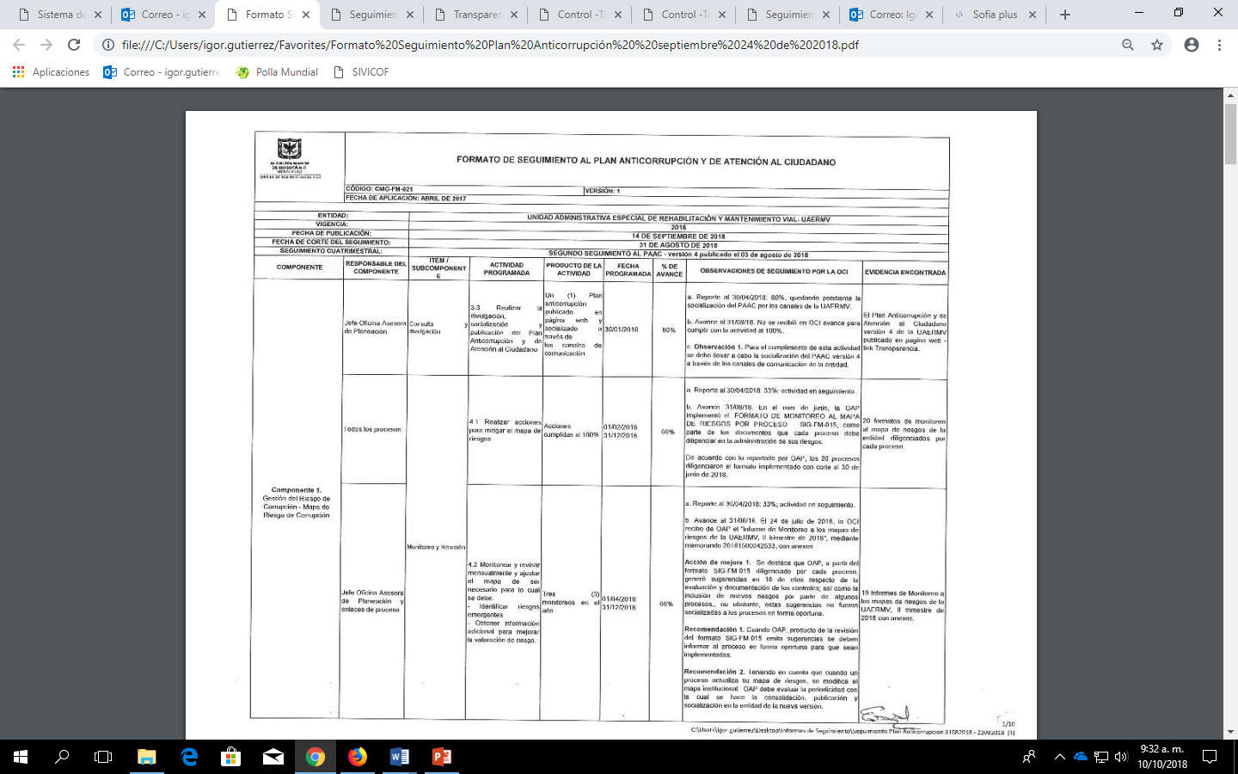
2. Plan Anticorrupción y de Atención al Ciudadano- PAAC
Resultados del seguimiento OCI al 31 de agosto de 2018

Slide 6
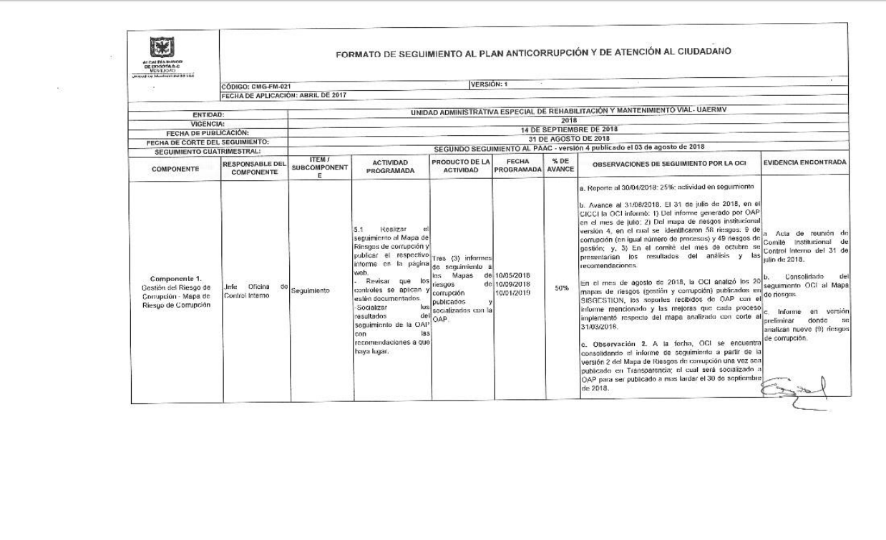
2. Plan Anticorrupción y de Atención al Ciudadano- PAAC
Resultados del seguimiento OCI al 31 de agosto de 2018

Slide 7
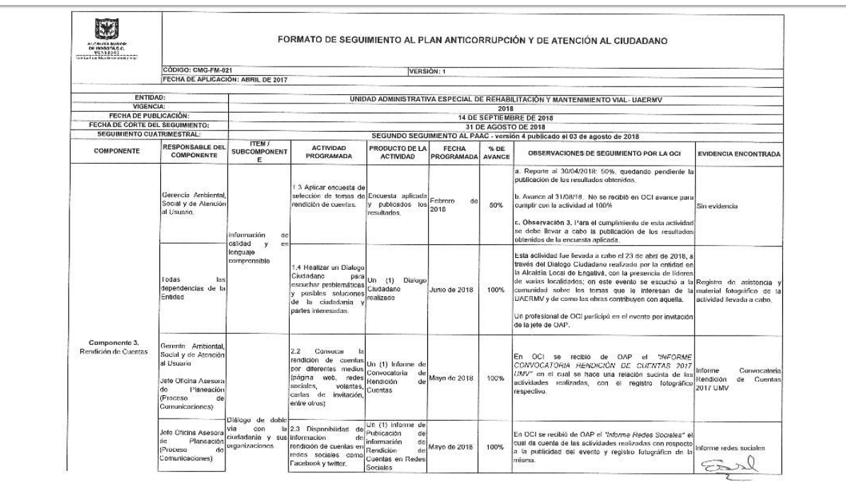
2. Plan Anticorrupción y de Atención al Ciudadano- PAAC
Resultados del seguimiento OCI al 31 de agosto de 2018

Slide 8
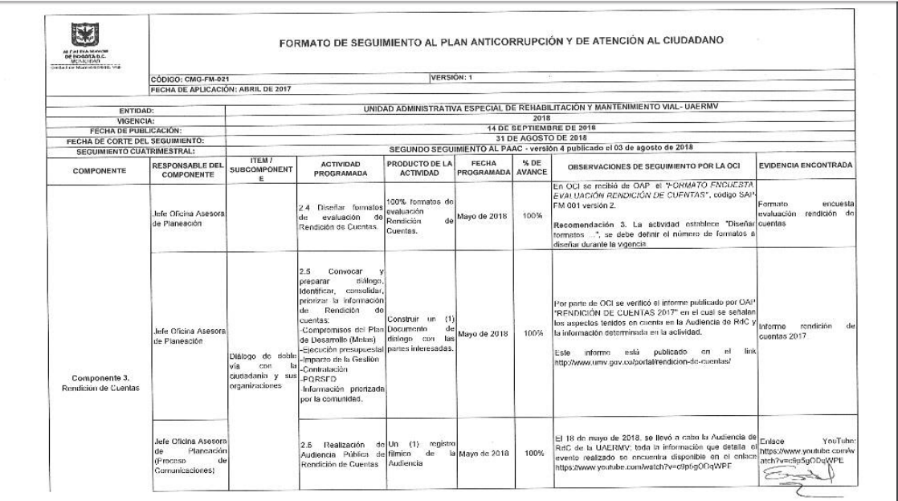
2. Plan Anticorrupción y de Atención al Ciudadano- PAAC
Resultados del seguimiento OCI al 31 de agosto de 2018

Slide 9
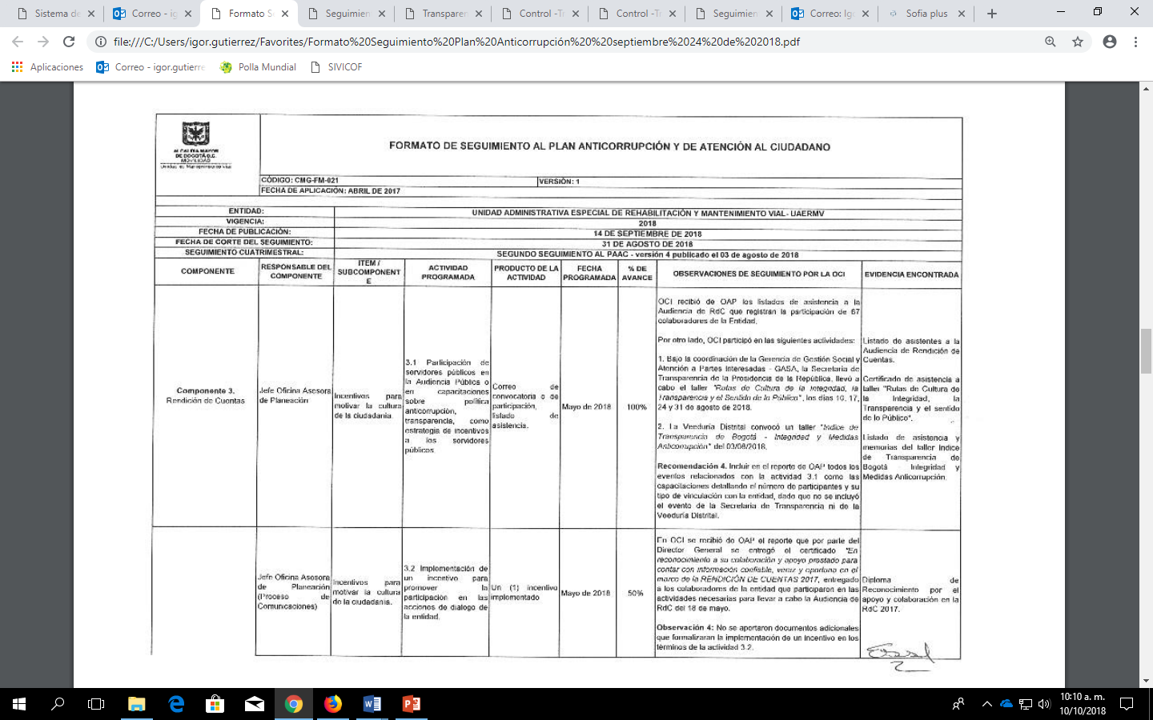
2. Plan Anticorrupción y de Atención al Ciudadano- PAAC
Resultados del seguimiento OCI al 31 de agosto de 2018

Slide 10
2. Plan Anticorrupción y de Atención al Ciudadano- PAAC
Resultados del seguimiento OCI al 31 de agosto de 2018

Slide 11
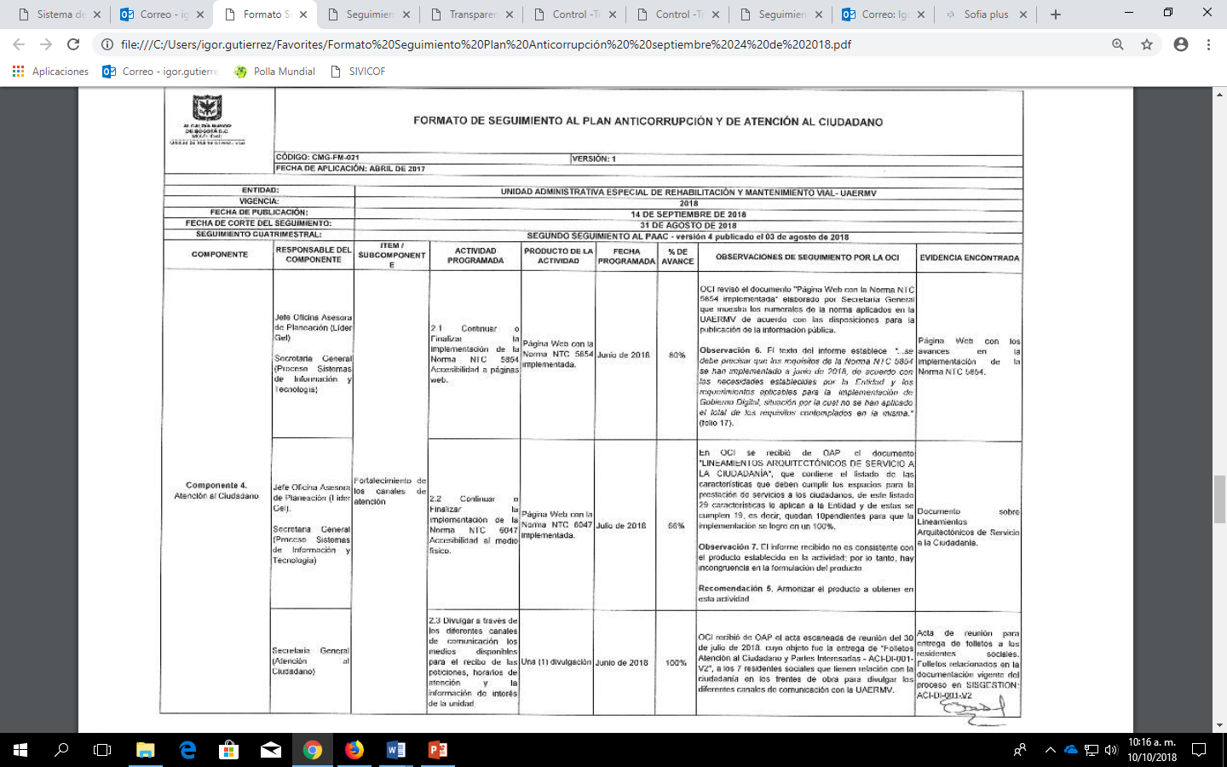
2. Plan Anticorrupción y de Atención al Ciudadano- PAAC
Resultados del seguimiento OCI al 31 de agosto de 2018

Slide 12
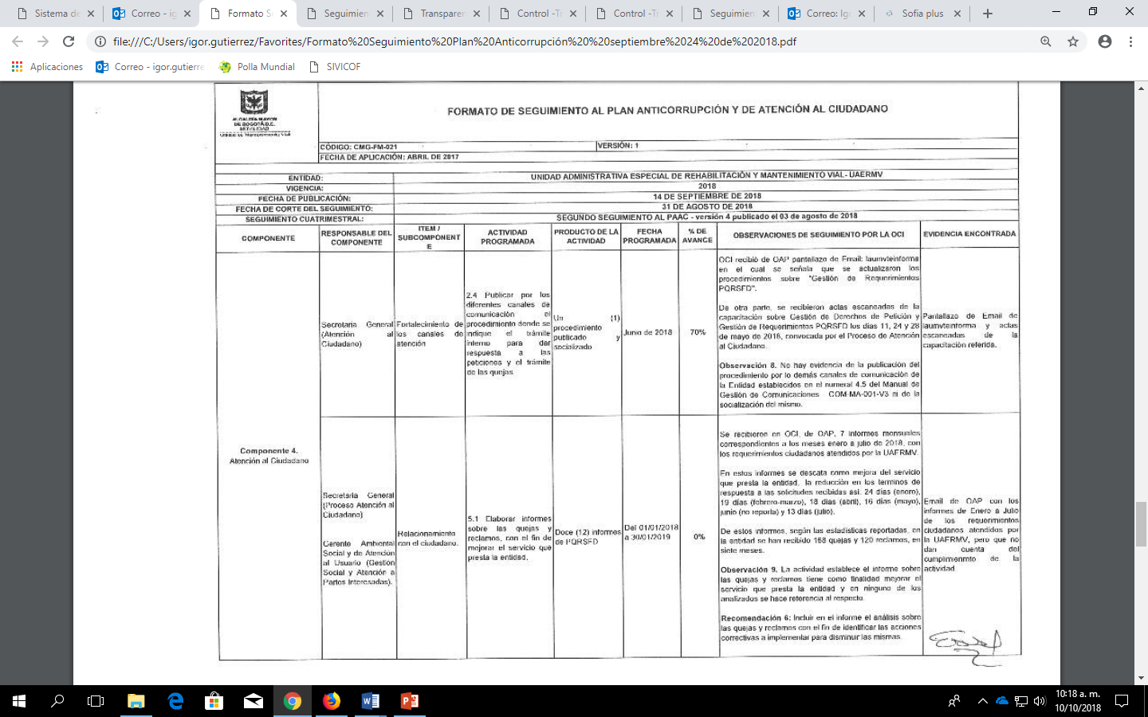
2. Plan Anticorrupción y de Atención al Ciudadano- PAAC
Resultados del seguimiento OCI al 31 de agosto de 2018

Slide 13
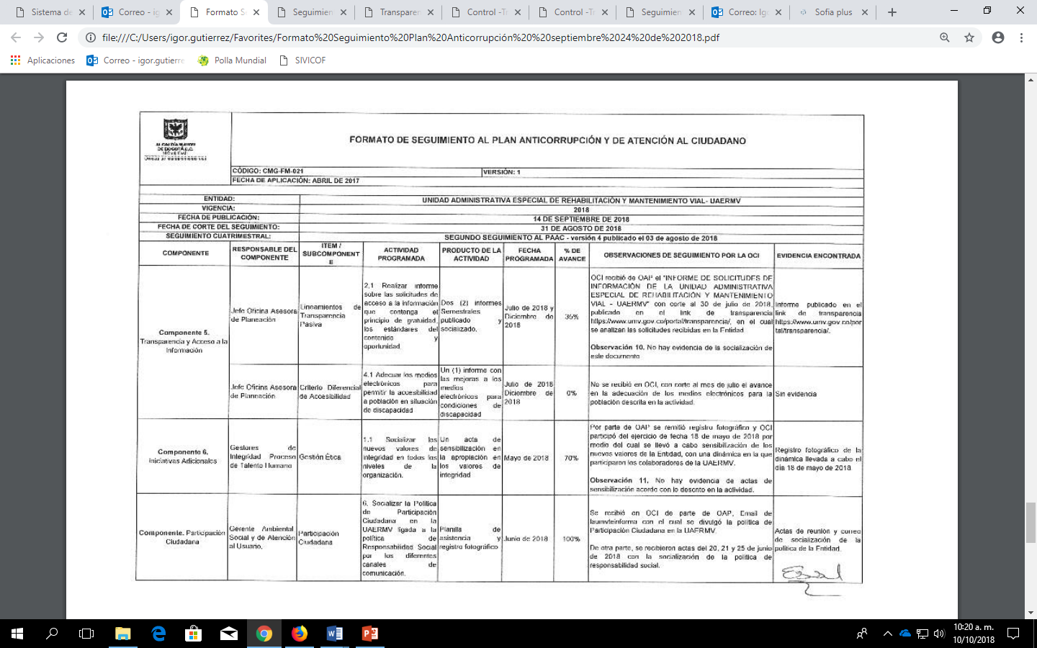
2. Plan Anticorrupción y de Atención al Ciudadano- PAAC
Resultados del seguimiento OCI al 31 de agosto de 2018

Slide 14
2. Plan Anticorrupción y de Atención al Ciudadano- PAAC
Resultados del seguimiento OCI al 31 de agosto de 2018

Slide 15
2. Plan Anticorrupción y de Atención al Ciudadano- PAAC

Slide 16
2. Plan Anticorrupción y de Atención al Ciudadano- PAAC
Resultados del seguimiento OCI al 31 de agosto de 2018
CONCLUSIONES
* OCI presentó el resultado del seguimiento a las actividades del PAAC con corte al 31/08/2018, asimismo, a las actividades que debieron ser cumplidas al 100% en el primer cuatrimestre y que aún no están cumplidas en su totalidad.
Del seguimiento a las actividades del PAAC, a 2 de estas no se señaló porcentaje de avance por cuanto no se había recibido la evidencia respectiva, estas son:
* Elaborar informes sobre las quejas y reclamos, con el fin de mejorar el servicio que presta la entidad – 0%.
* Adecuar los medios electrónicos para permitir la accesibilidad a población en situación de discapacidad – 0% (1 informe con las mejoras, corte Julio – Diciembre, sin avance).

Slide 17
2. Plan Anticorrupción y de Atención al Ciudadano- PAAC
Circular 004 de 2018- recomendaciones para formulación del PAAC 2019
Radicado 20181120128092 del 11 de septiembre de 2018.

Slide 18
2. Plan Anticorrupción y de Atención al Ciudadano- PAAC
Circular 004 de 2018- recomendaciones para formulación del PAAC 2019
Radicado 20181120128092 del 11 de septiembre de 2018.

Slide 19
Componente riesgos de corrupción
Primera RECOMENDACIÓN – identificación del riesgo

Slide 20
Componente riesgos de corrupción
Primera RECOMENDACIÓN – identificación del riesgo

Slide 21
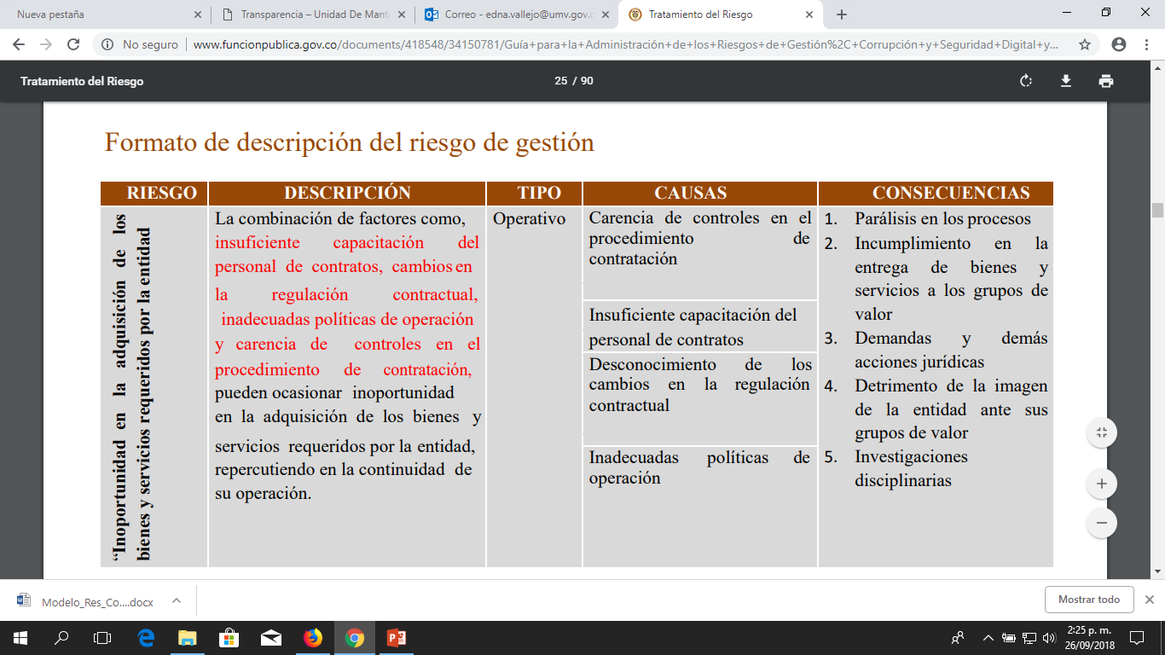
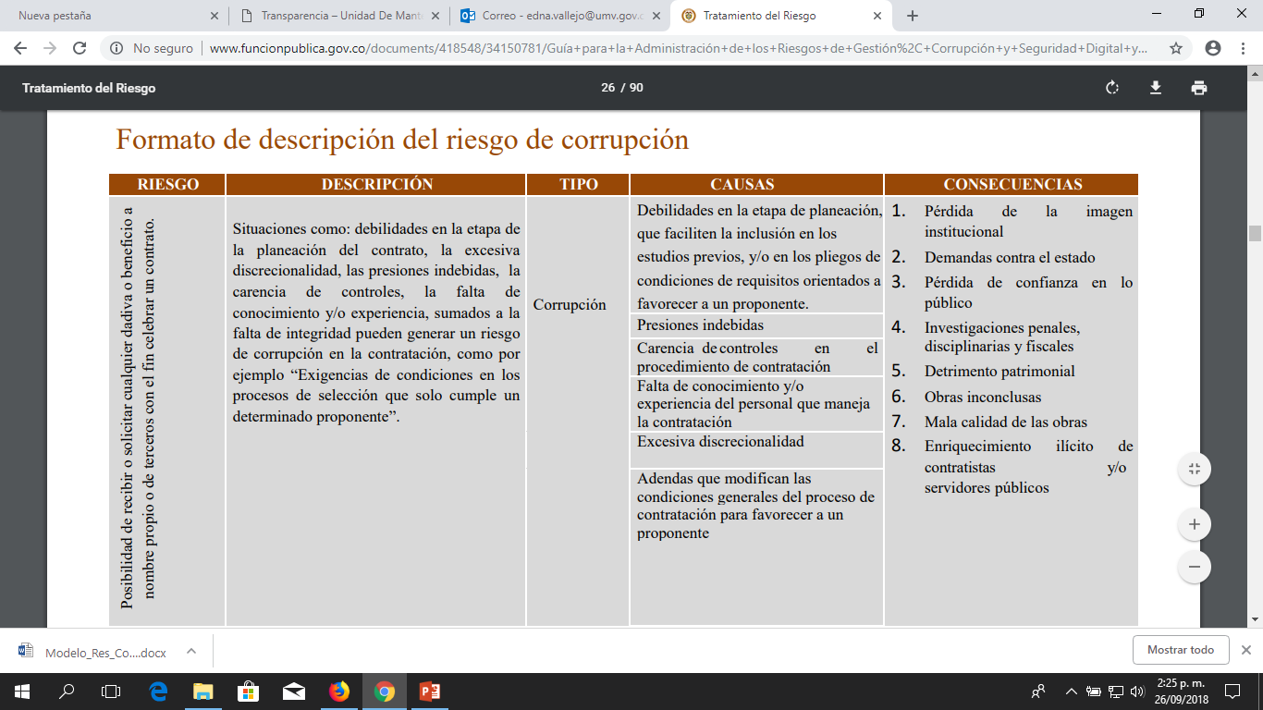
Componente riesgos de corrupción
Ejemplos que trae la guía dafp para 2019

Slide 22
Componente riesgos de corrupción
Segunda RECOMENDACIÓN- diseño de los controles

Slide 23
Componente riesgos de corrupción
Segunda RECOMENDACIÓN – diseño de los controles
Ejemplos que trae la guía dafp para 2019

Slide 24
Componente riesgos de corrupción
Segunda RECOMENDACIÓN – diseño de los controles
Ejemplos que trae la guía dafp para 2019

Slide 25
Componente riesgos de corrupción
Segunda RECOMENDACIÓN – diseño de los controles
Ejemplos que trae la guía dafp para 2019

Slide 26
Modelo integrado de planeación y control – mipg
Rol de las Línea de defensa en gestión de riesgos
Fuente : guía DAFP 2018

Slide 27
Modelo integrado de planeación y control – mipg
Rol de las Línea de defensa en gestión de riesgos
Fuente : guía DAFP 2018

Slide 29
Modelo integrado de planeación y control – mipg
Rol de las Línea de defensa en gestión de riesgos
Fuente : guía DAFP 2018

Slide 30
REFERENCIAS DE PROCESOS O ÁREAS QUE DEBEN IDENTIFICAR RIESGOS DE CORRUPCIÓN -

Slide 31
REFERENCIAS DE FACTORES DE RIESGOS DE CORRUPCIÓN -

Slide 32
REFERENCIAS DE LOS ESCENARIOS DE RIESGOS DE CORRUPCIÓN -

Slide 33
SEGUIMIENTO MAPA DE RIESGOS DE CORRUPCIÓN UAERMV
CUATRIMESTRE MAYO- AGOSTO DE 2018
PROCESOS ESTRATÉGICOS
PLANEACIÓN ESTRATÉGICA
COMUNICACIONES
SISTEMA INTEGRADO DE GESTIÓN
PROCESOS MISIONALES
APOYO INTERINSTITUCIONAL
PLANIFICACIÓN DEL DESARROLLO VIAL LOCAL
Riesgos de corrupción:1
GESTIÓN AMBIENTAL
INTERVENCIÓN DE LA MALLA VIAL LOCAL
Riesgos de corrupción:1
PRODUCCIÓN
Riesgos de corrupción:1
GESTIÓN SOCIAL Y ATENCIÓN A PARTES INTERESADAS
ATENCIÓN AL CIUDADANO
3
PROCESOS DE APOYO
9
AGOSTO 2018
6
OPERACIÓN DE MAQUINARIA
Riesgos de corrupción:1
SISTEMAS DE INFORMACIÓN Y TECNOLOGÍA
Riesgos de corrupción:1
FINANCIERA
PROCESO DE EVALUACIÓN
TALENTO HUMANO
ADMINISTRACIÓN DE BIENES E INFRAESTRUCTURA
Riesgos de corrupción: 1
CONTROL DISCIPLINARIO INTERNO
CONTROL PARA EL MEJORAMIENTO CONTINUO DE LA GESTIÓN
GESTIÓN DOCUMENTAL
Riesgos de corrupción:1
JURÍDICA
Riesgos de corrupción:1
CONTRATACIÓN
Riesgos de corrupción:1
NO HAN IDENTIFICADO RIESGOS DE CORRUPCIÓN

Slide 34
SEGUIMIENTO MAPA DE RIESGOS DE CORRUPCIÓN UAERMV
CUATRIMESTRE MAYO A GOSTO DE 2018
Conclusiones del análisis OCI:
Nueve (9) riesgos de corrupción en igual número de procesos; tres (3) en procesos misionales y seis (6) en procesos de apoyo
Procesos como Financiera, Talento Humano, Control Disciplinario y Atención al Ciudadano con factores generadores de corrupción no han identificado estos riesgos.
La valoración del riesgo se hace con la metodología para riesgos de gestión: un riesgo en nivel extremo, cinco en moderado y tres en bajo.
La redacción del riesgo es similar a uno de gestión y no contiene los cuatro elementos que establece la Secretaría de Transparencia de la Presidencia de la República.
No se está dando cumplimiento con la guía SIG-DE-002-V1 Guia para la Gestion del Riesgo de Corrupcion – Presidencia adoptada por la UAERMV.

Slide 35
SEGUIMIENTO MAPA DE RIESGOS DE CORRUPCIÓN UAERMV
CUATRIMESTRE MAYO A GOSTO DE 2018
ANÁLISIS OCI A CADA RIESGO DE CORRUPCIÓN IDENTIFICADO POR PROCESO:
Comparativo: PRIMER CUATRIMESTRE (ABRIL DE 2018) CONTRA EL SEGUNDO CUATRIMESTRE (AGOSTO DE 2018)
Se incluyen las sugerencias emitidas por OAP en el formato SIG-FM-015 FORMATO DE MONITOREO AL MAPA DE RIESGOS POR PROCESO, que según lo informado a OCI no fueron socializadas a los procesos en su momento.

Slide 36
PROCESO OPERACIÓN DE MAQUINARIA
CUATRIMESTRE MAYO A GOSTO DE 2018

Slide 37
PROCESO PRODUCCIÓN
CUATRIMESTRE MAYO A GOSTO DE 2018

Slide 38
PROCESO GESTIÓN DOCUMENTAL
CUATRIMESTRE MAYO A GOSTO DE 2018

Slide 39
PROCESO PLANIFICACIÓN DEL DESARROLLO VIAL
CUATRIMESTRE MAYO A GOSTO DE 2018

Slide 40
PROCESO JURÍDICA
CUATRIMESTRE MAYO A GOSTO DE 2018

Slide 41
PROCESO SISTEMAS DE INFORMACIÓN Y T.
CUATRIMESTRE MAYO A GOSTO DE 2018

Slide 42
PROCESO ADMINISTRACIÓN DE BIENES E INFRAESTRUCTURA
CUATRIMESTRE MAYO A GOSTO DE 2018

Slide 43
PROCESO INTERVENCIÓN DE LA MALLA VIAL LOCAL
CUATRIMESTRE MAYO A GOSTO DE 2018

Slide 44
PROCESO CONTRATACIÓN
CUATRIMESTRE MAYO A GOSTO DE 2018

Slide 45
SEGUIMIENTO MAPA DE RIESGOS DE CORRUPCIÓN UAERMV
RECOMENDACIONES
Producto de los análisis anteriores, OCI emita las siguientes recomendaciones a OAP:
Diseñar un formato diferente para la identificación, valoración y monitoreo a los mapas de riesgos de corrupción.
2. Socializar en la entidad la Guía SIG-DE-002-V1 Guía para la Gestión del Riesgo de Corrupción de la Secretaría de Transparencia de la Presidencia de la República.
3. Establecer fechas diferenciadas para el monitoreo y seguimiento según el tipo de riesgo; no obstante, evaluar el cumplimiento de las normas vigentes y priorizar.
4. Publicar y socializar la nueva versión del mapa, cada vez que algún proceso actualice su mapa de riesgos de corrupción.
5. Generar mecanismos para atender las dos recomendaciones que la Circular 004 de 2018 hace sobre la redacción de riesgos de corrupción y diseño de controles.

Slide 46
GRACIAS
POR LA
ATENCIÓN

Slide 47
copiar la imagen gracias por su atención

